Slide 1
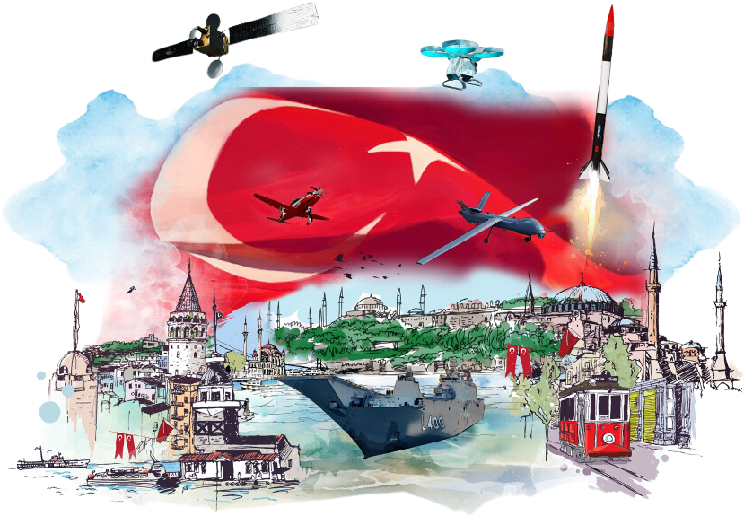

Teknopark İstanbul
Tanıtım Sunumu

Slide 2

Teknopark İstanbul
Hakkında
Yerli ve yabancı girişimcilerin Türkiye’nin teknoloji geliştirme kapasitesine katkıda bulunabilmesi amacıyla kurulmuş bir teknoloji geliştirme bölgesi olan Teknopark İstanbul, Türk savunma sanayiinin derin teknoloji merkezi konumunda yer almaktadır.

Slide 3
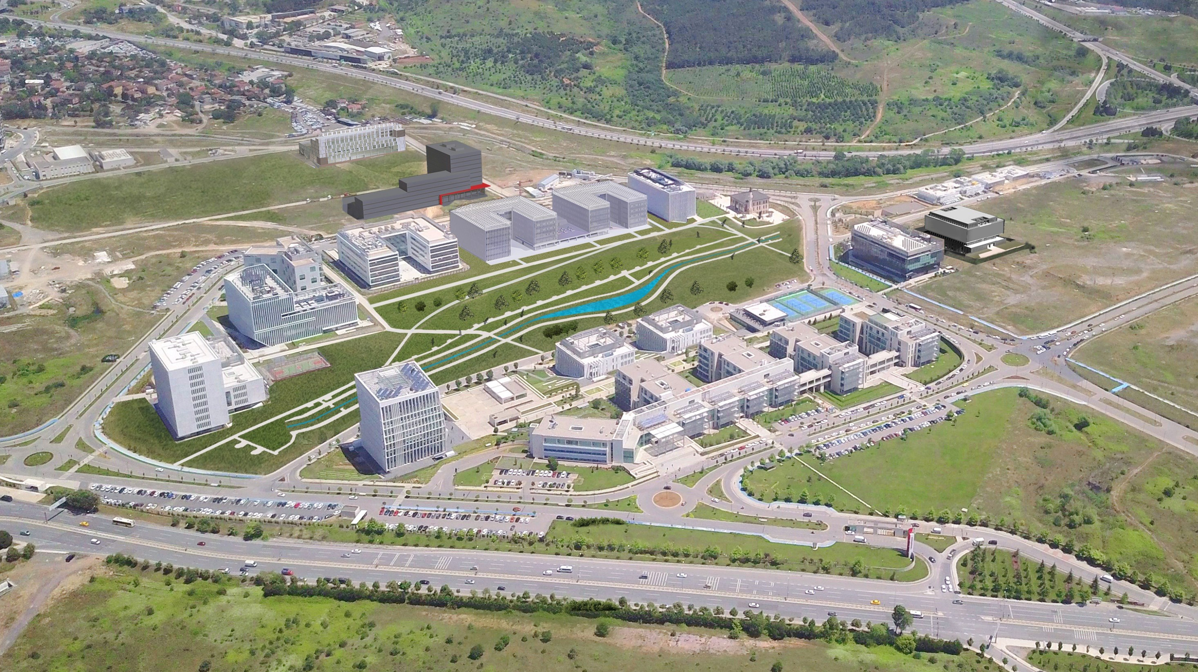








Teknopark İstanbul
Yerleşkesi

Slide 4
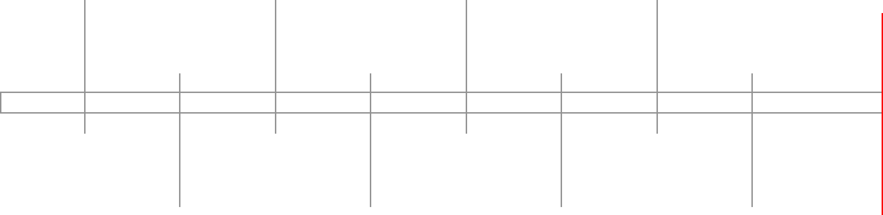
Teknopark İstanbul
Tarihçe
SABİHA GÖKÇEN AÇILIŞI
1. ETAP
AÇILIŞI
175
FİRMA
312 ARGE FİRMASI
2317 MİLLİ PROJE
1987
2001
2010
2013
2014
2016
2017
2019
2023
2024
İTEP
PROJESİ
TEKNOPARK İSTANBUL KURULUŞU
CUBE INCUBATION KURULUŞU
2. ETAP
AÇILIŞI
468 ARGE FİRMASI
10250 AR-GE MÜHENDİSİ
3747 MİLLİ PROJE

Slide 5





Teknopark İstanbul
Ortakları
%45
%40
%13
%1
%1

Slide 6




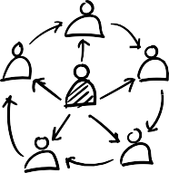
468
Rakamlarla
Teknopark İstanbul
3747
10250
Milli Proje
Ar-Ge Mühendisi
Yerli ve Yabancı Şirket
₆₅₈Milyon $
300
120
Teknoloji İhracatı
Mezun Kuluçka Firması
Teknopark İstanbul’a Geçen Kuluçka Firması

Slide 7
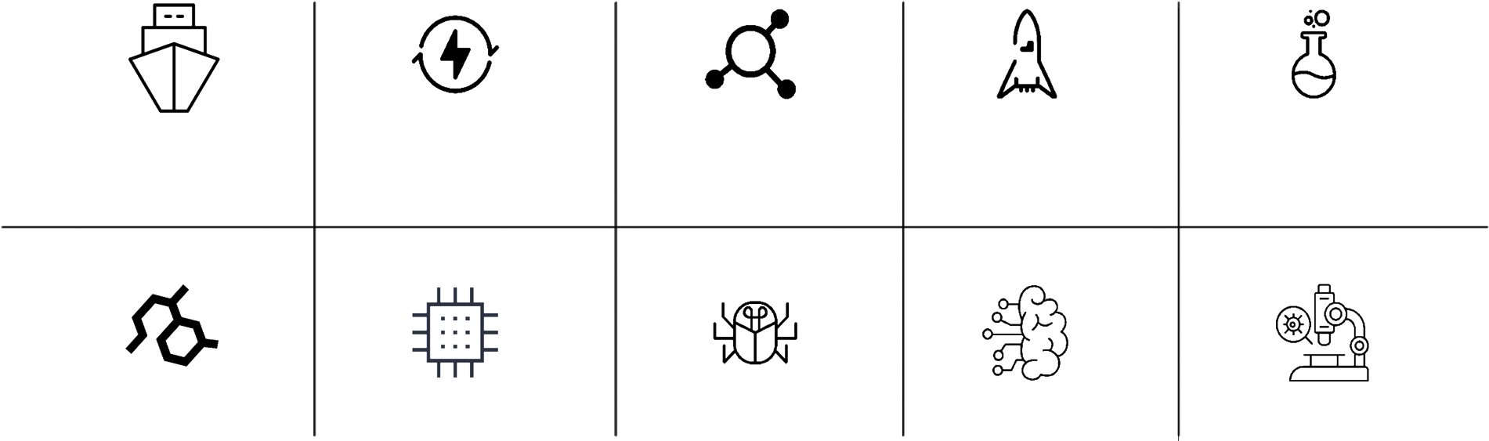
Teknopark İstanbul
Odak Alanları
ULAŞTIRMA
ENERJİ
İLERİ MALZEME
SAVUNMA
YAŞAM BİLİMLERİ
OPTRONİK, MEKATRONİK & SENSÖR
ANTEN
SİBER GÜVENLİK
YAPAY ZEKA
BİYOTEKNOLOJİ

Slide 8

Firma Projeleri
ASPİLSAN
ENERJİ
BMC POWER
SAVUNMA
ULAŞTIRMA
DELTA MARINE
İLERİ MALZEME
ADENTE
YAŞAM BİLİMLERİ
RS RESEARCH

Slide 9

Firma
Projeleri
CTECH
ANTEN, ELEKTROMANYETİZM VE MİKRO DALGA
B2METRIC
YAPAY ZEKA
OPTRONİK, MEKATRONİK
VE SENSÖR
ARMELSAN
SİBER GÜVENLİK
PAVOTECH
BİYOTEKNOLOJİ
SFA ARGE

Slide 10

























































Teknopark İstanbul Firmaları

Slide 11












Teknopark İstanbul
Üniversiteleri

Slide 12



Slide 13
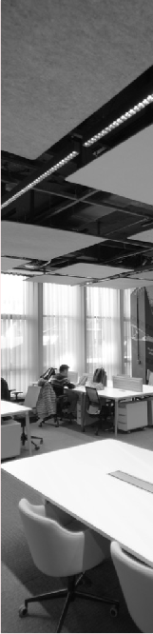
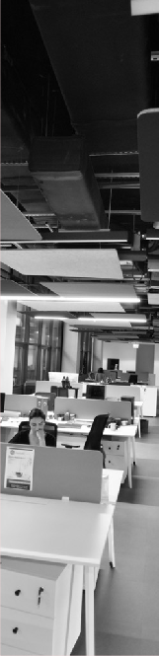




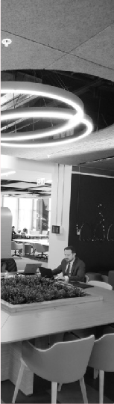










































Cube Incubation
Hakkında
Türkiye’nin İlk ve Tek Derin Teknoloji Odaklı Hızlandırma ve Kuluçka Merkezi Cube Incubation 10 Yaşında!

Slide 14
Rakamlarla
Cube Incubation
270+
Startup
Sayısı
324
Mezun
Sayısı
120+
Teknopark’a
Geçen
Firma
1052
Toplam
Proje

Slide 15



Slide 16
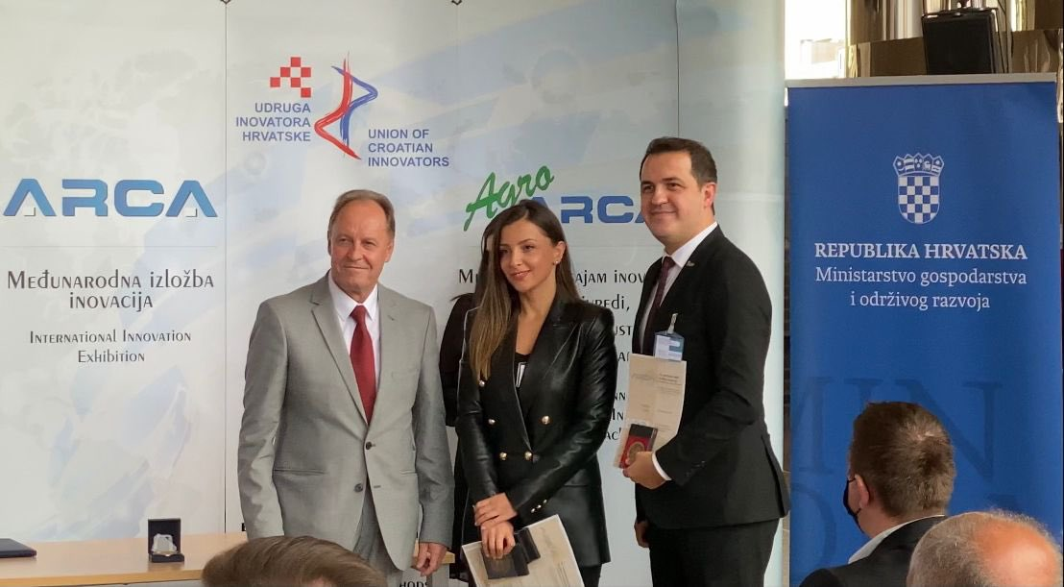
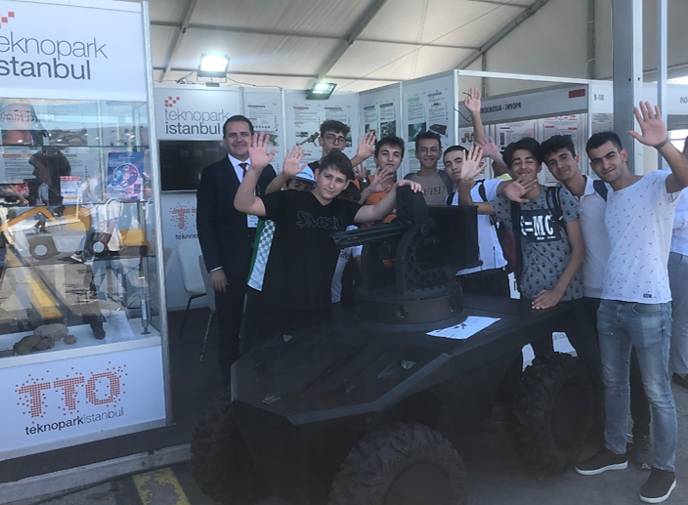
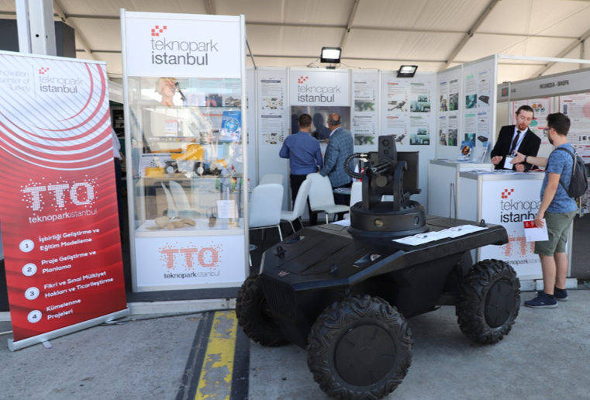
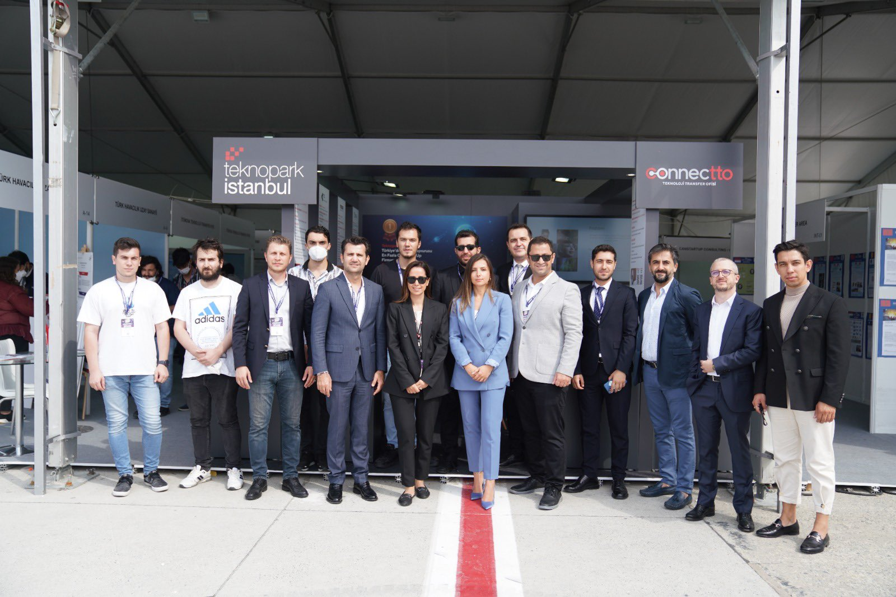
Connectto Teknoloji Transfer Ofisi
Hakkında
Connectto, ulusal ve uluslararası rekabet gücü yüksek, ileri teknoloji üreten ve kullanan paydaşlara, ülkemizin hedef stratejilerine uygun olarak; Üniversite-Sanayi ve Sanayi-Sanayi iş birliklerinin güçlendirilmesine, bilginin teknoloji transfer ekosisteminde değere dönüştürülmesine, Ar-Ge ve inovatif faaliyetlerin yaygınlaşmasına, fikri ve sınai mülkiyet haklarının korunmasına ve teknolojinin ekonomiye kazandırılarak yüksek katma değerle ticarileşmesine öncü bir ara yüz kuruluşu olarak hizmet vermektir.

Slide 17
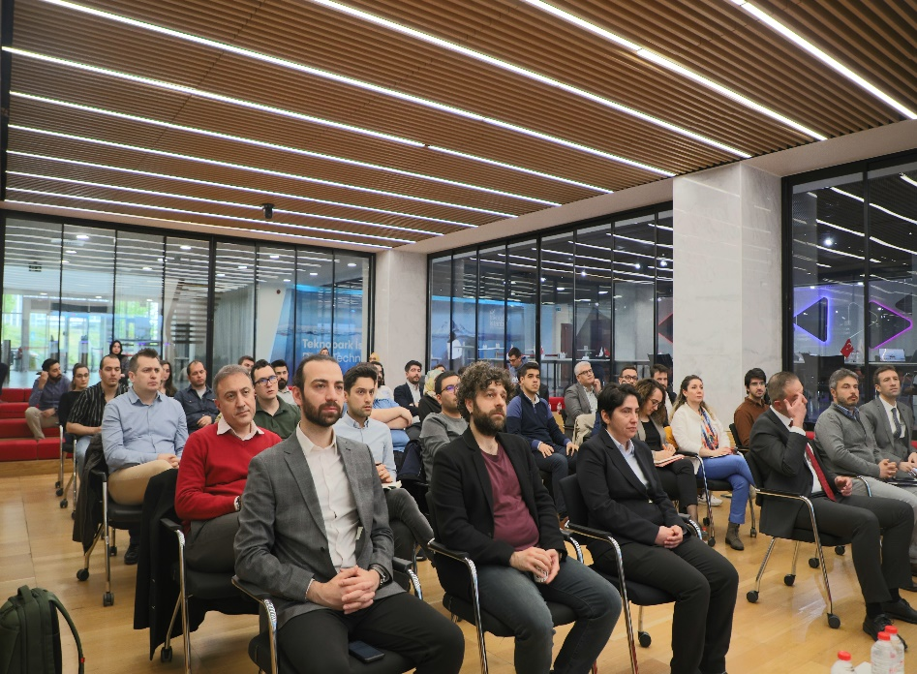
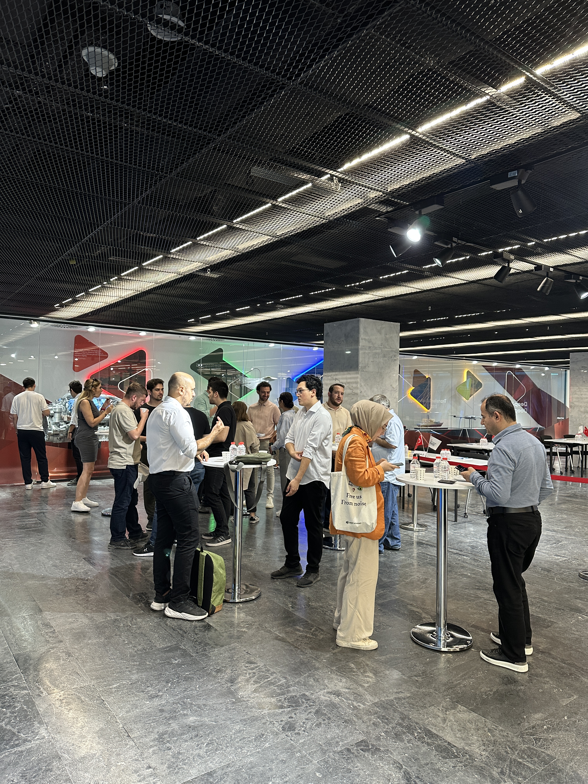
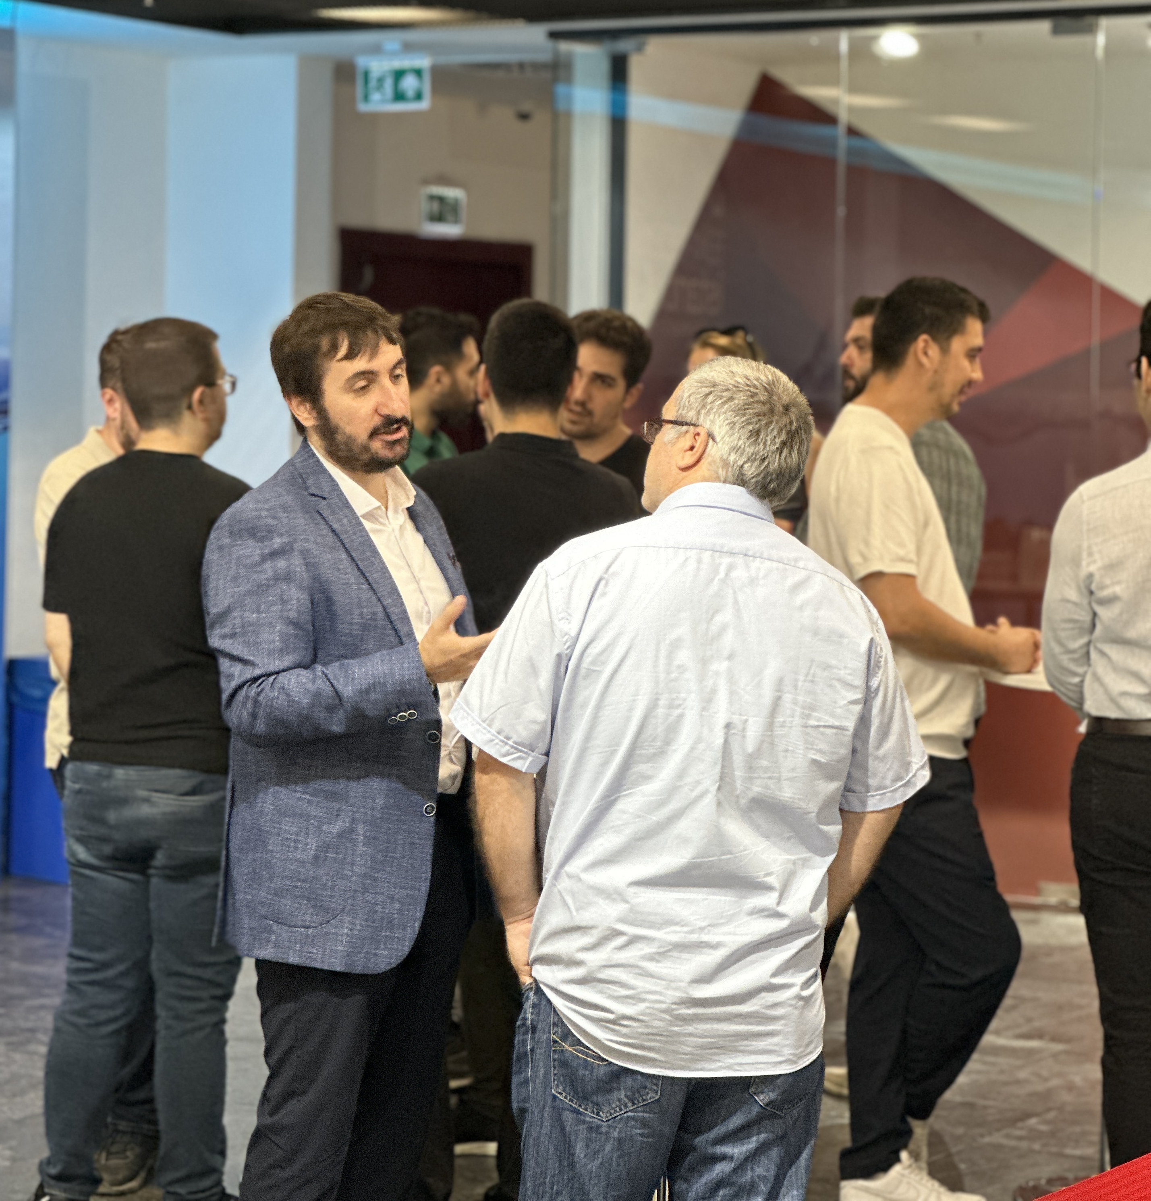
Teknopark İstanbul
Firma Buluşmaları
9
Odak Teknoloji
140+
Firma Tanıtım Sunumları
430+
B2B Görüşmeler
Teknopark İstanbul Firma Buluşmaları aşağıda yer odak teknolojiler alanında toplamda 9 Kere düzenlendi.
Enerji Teknolojileri,
Denizcilik Teknolojileri,
Sağlık Teknolojileri,
İleri Malzeme Teknolojileri,
Siber Güvenlik Teknolojileri,
Biyoteknoloji,
Yapay Zeka Teknolojileri,
Optronik, Mekatronik ve Sensör Teknolojileri,
Ulaştırma Teknolojileri
Teknopark İstanbul Firma Buluşmaları her ay bir odak alanı özelinde, firmalarımızın tanıtım sunumları ve ardından B2B görüşmelerin gerçekleştirdiği bir etkinliktir.
Teknopark İstanbul Firma Buluşmaları ile firmalarımızın iş birliği zemininde bir araya gelmesi amaçlanmıştır

Slide 18

Teknopark İstanbul
Yüksek Teknoloji Fonu
Kuruluş
Fon Büyüklüğü
Ort. Yatırım Büyüklüğü
Aşama
2023
323,5 MN ₺
250 K $
ERKEN AŞAMA
Odak
ULAŞTIRMA
ENERJİ
İLERİ MALZEME
SAVUNMA
YAŞAM BİLİMLERİ
OPTRONİK MEKATRONİK & SENSÖR
ANTEN
SİBER GÜVENLİK
YAPAY ZEKA
BİYOTEKNOLOJİ

Slide 19


Teknopark İstanbul
Altın Küpü Yatırım Ağı
Altın Küpü, Teknopark firmaları ve Ar-Ge merkezlerinin yasa kaynaklı yatırım yükümlülüğüne, doğrudan kuluçka merkezi girişimlerine yatırım yapma çözümü sunan Türkiye’nin ilk yatırım ağıdır.
Türkiye’nin en kaliteli teknoloji girişimlerini bir araya getirerek, üyeleri adına yatırım süreçlerini uçtan uca yöneterek kendi yatırım ve çıkış kararlarını almalarına imkan sağlar.

Slide 20

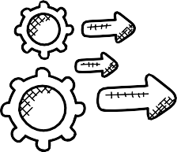
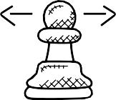
Teknopark İstanbul
2035 Hedefleri
Ar-Ge Mühendisi
Yerli ve Yabancı
Firmalar
Kuluçka
Şirketi
Toplam
Alan
43000+
1000+
500+
1.500.000 m²

Slide 21
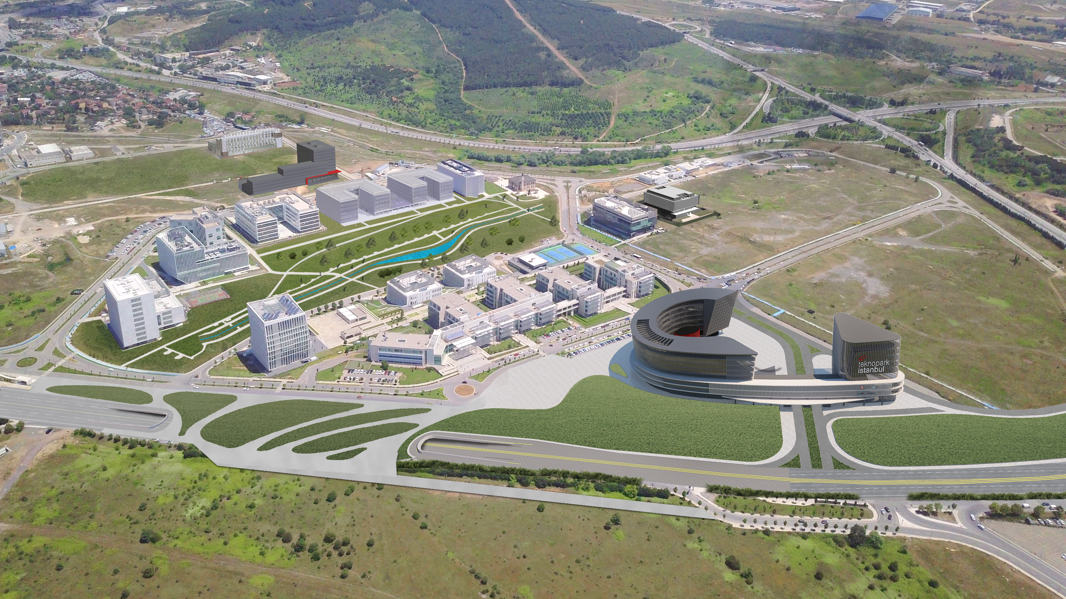

Slide 22
Teşekkür Ederim

